Slide 1
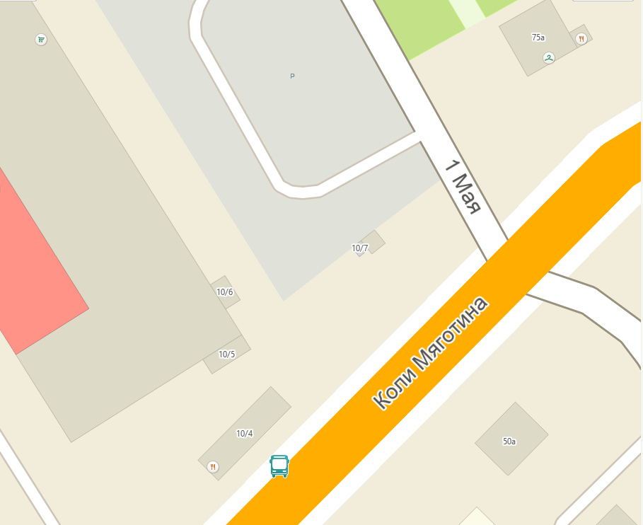
Лот №1. ул. 1 Мая, в районе здания №10
1

Slide 2
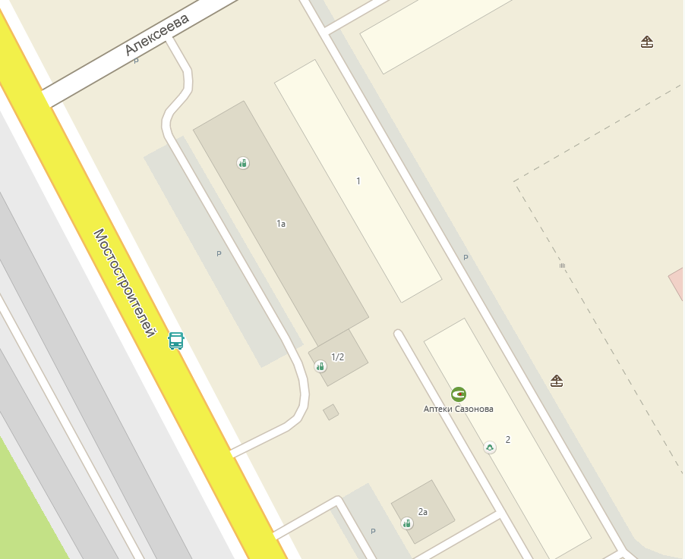
Лот №2. 1 микрорайон, в районе здания №1а
2

Slide 3
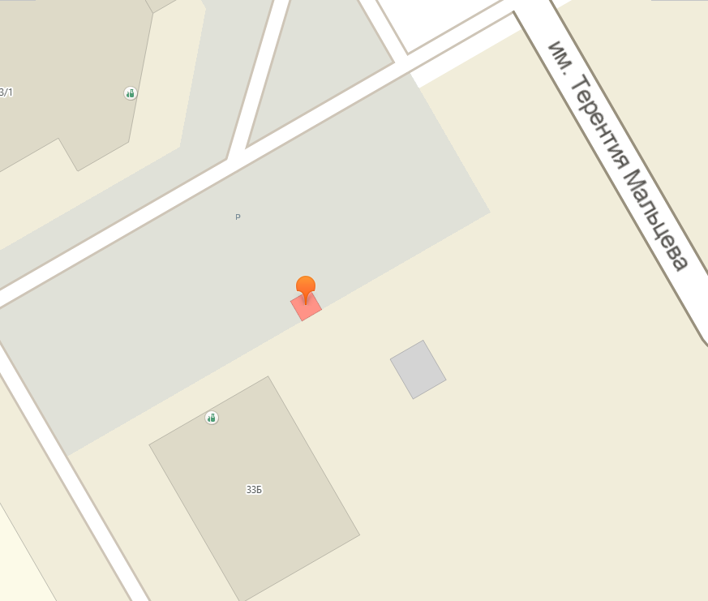
Лот №3. 1 микрорайон, в районе здания №26
3

Slide 4
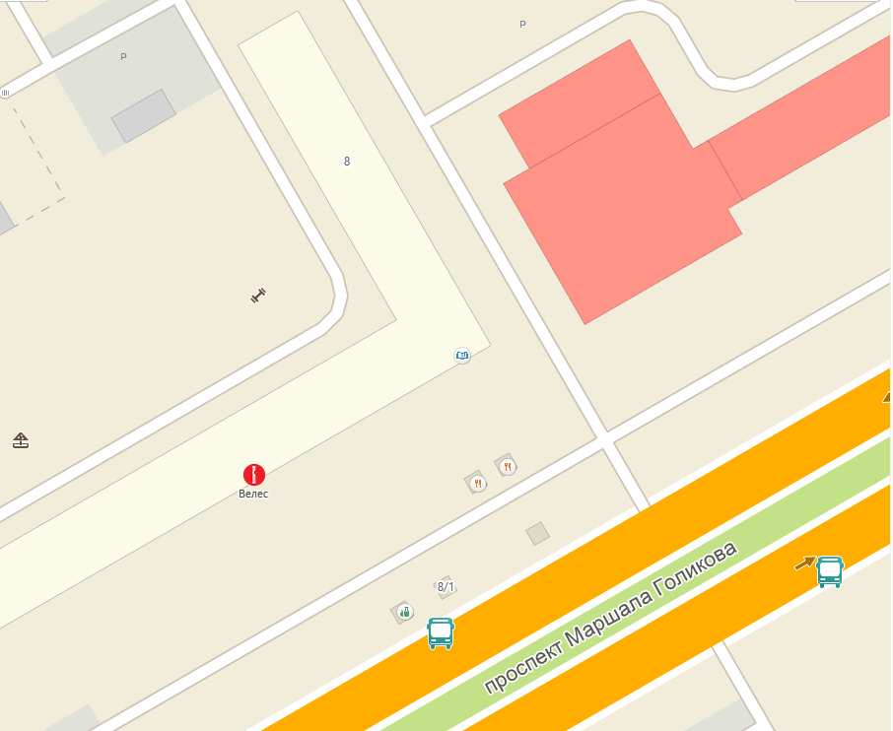
Лот №4. 2 микрорайон, в районе здания №8
4

Slide 5
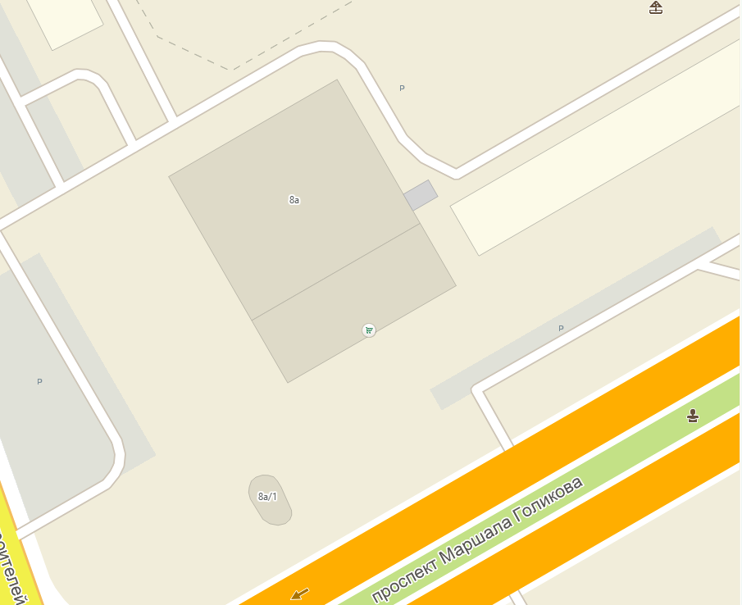
Лот №5. 2 микрорайон, в районе здания №8а
5

Slide 6
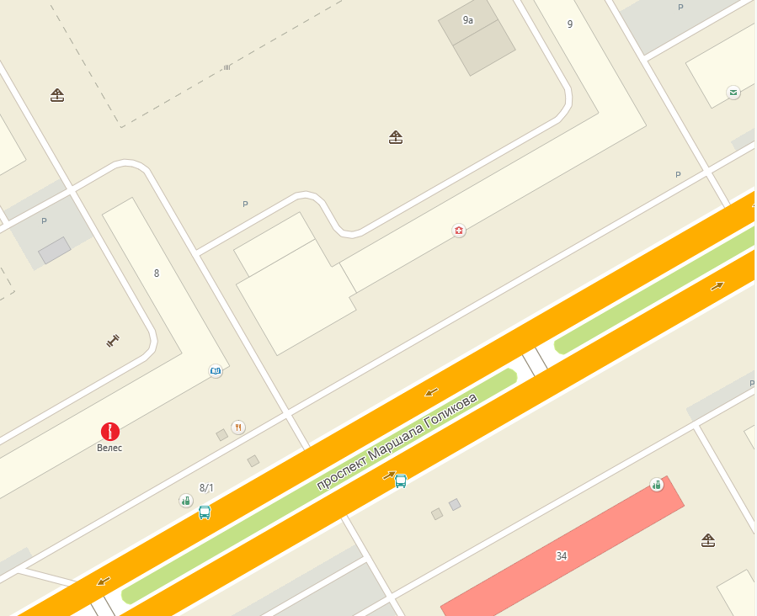
Лот №6. 2 микрорайон, в районе здания №9
6

Slide 7
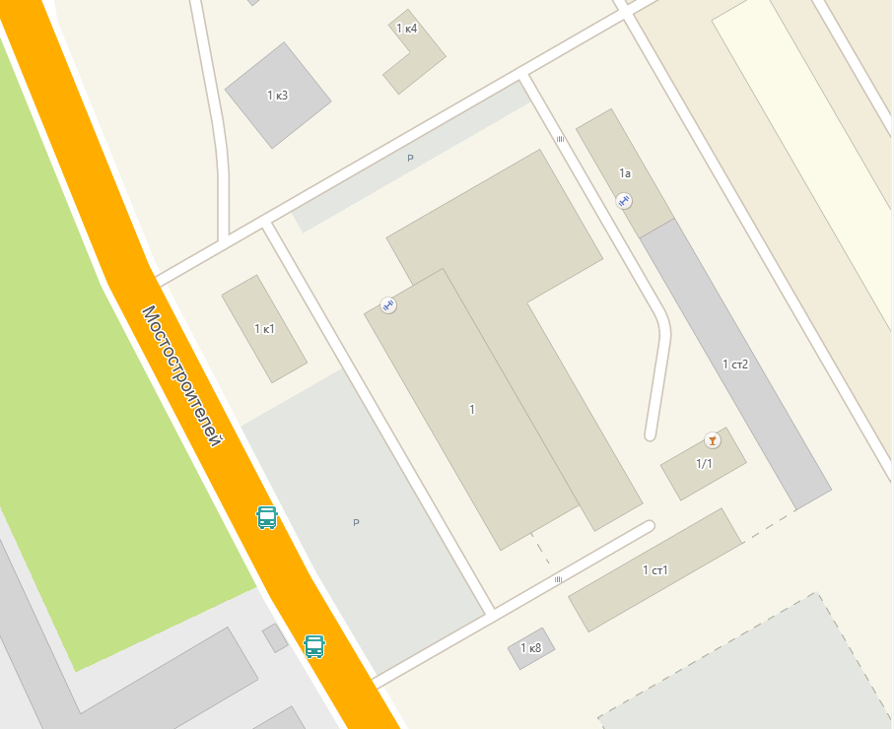
Лот №7. 3 микрорайон, в районе здания №1
1

Slide 8
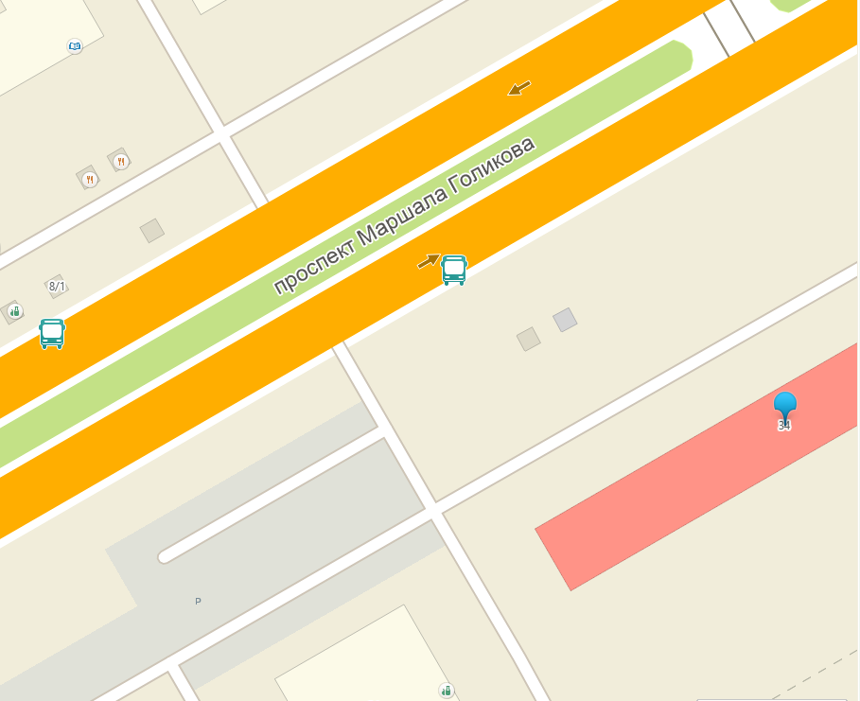
Лот №8. 3 микрорайон, в районе здания №34
8

Slide 9
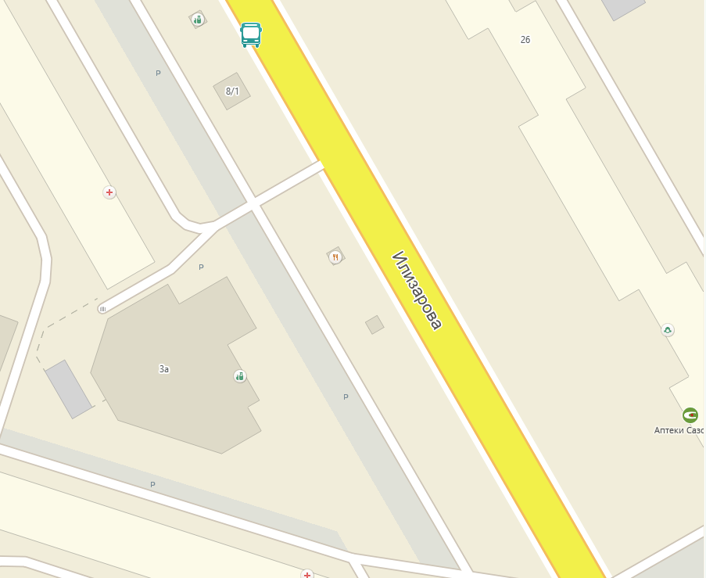
Лот №9. 6 микрорайон, в районе здания №3а
9

Slide 10
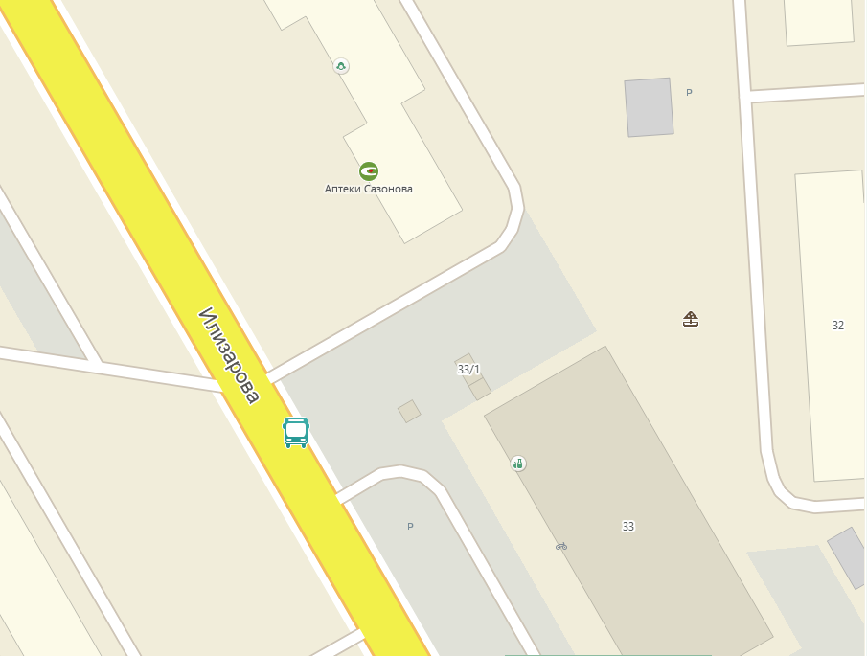
Лот №10. 6 микрорайон, в районе здания №26
10

Slide 11
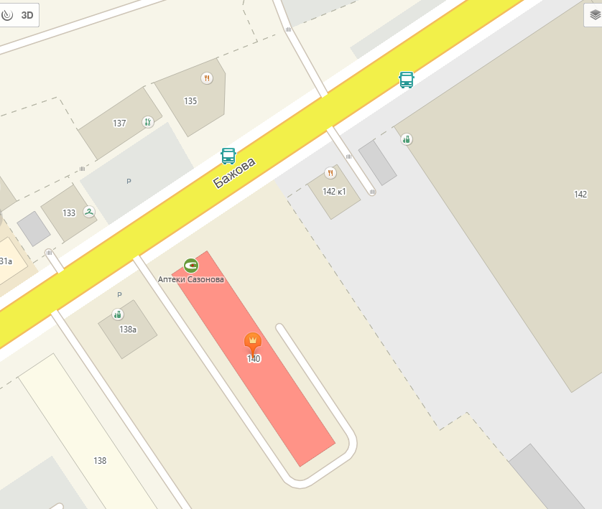
Лот №11. ул.Бажова, в районе здания №140
11

Slide 12
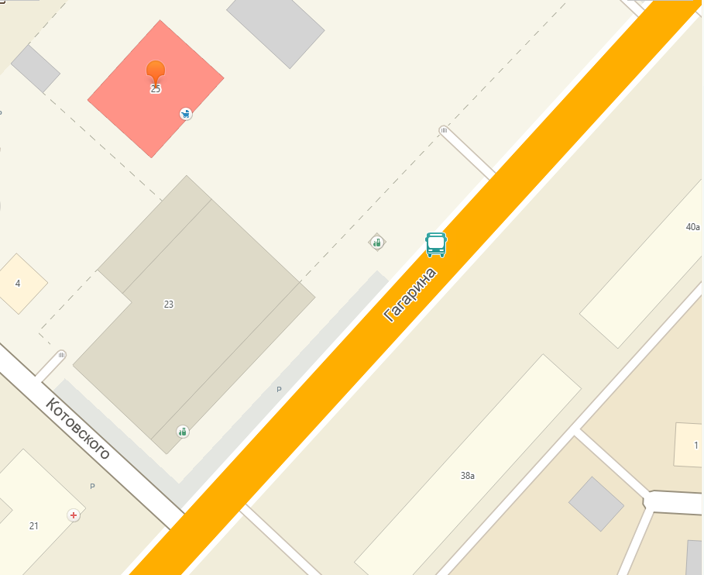
Лот №12. ул. Гагарина, в районе здания №25
12

Slide 13
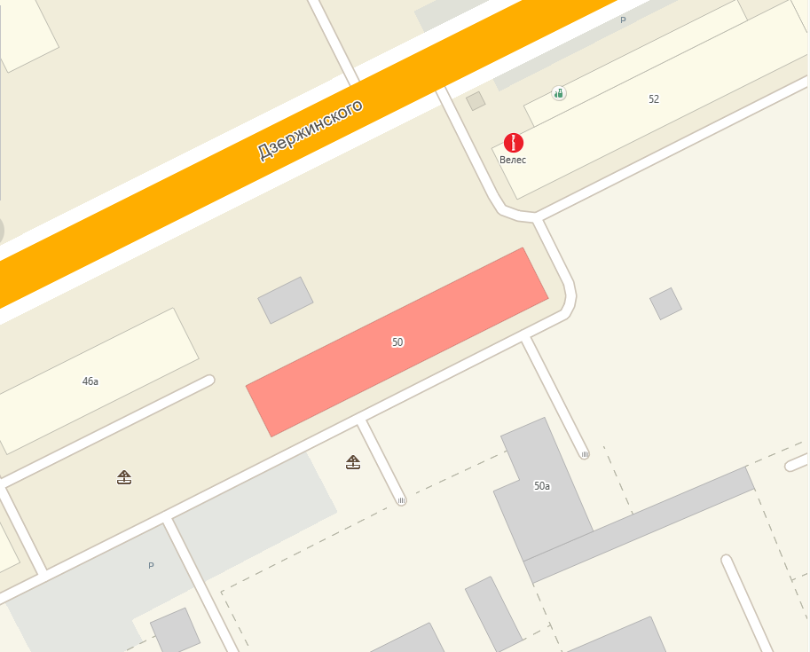
Лот №13. ул. Дзержинского, в районе здания №50
13

Slide 14
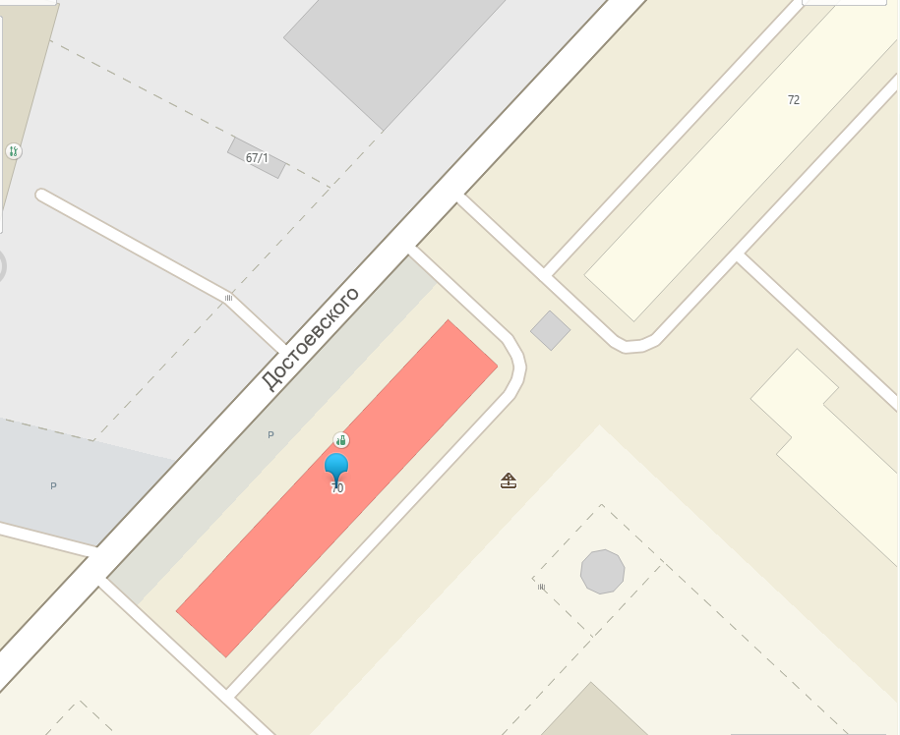
Лот №14. ул. Достоевского, в районе здания №70
14

Slide 15
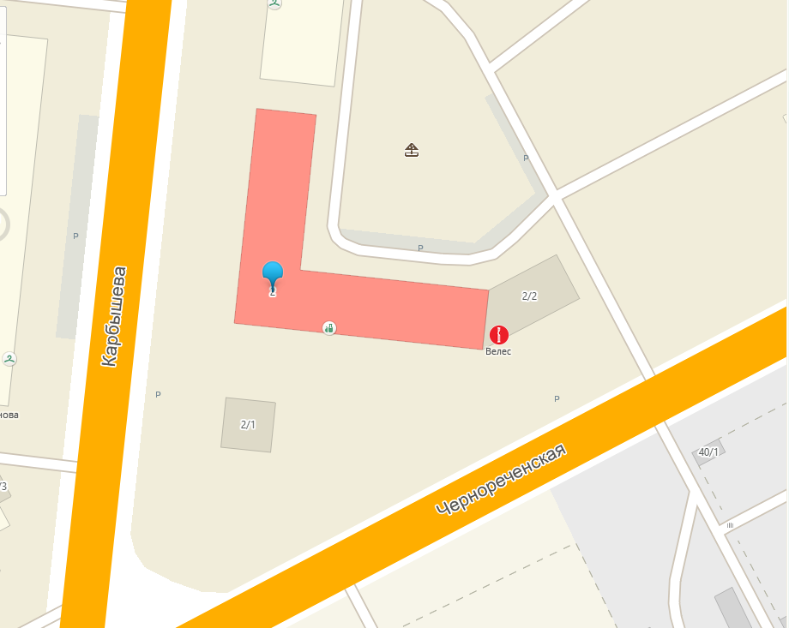
Лот №15. ул. Карбышева, в районе здания №2
15

Slide 16
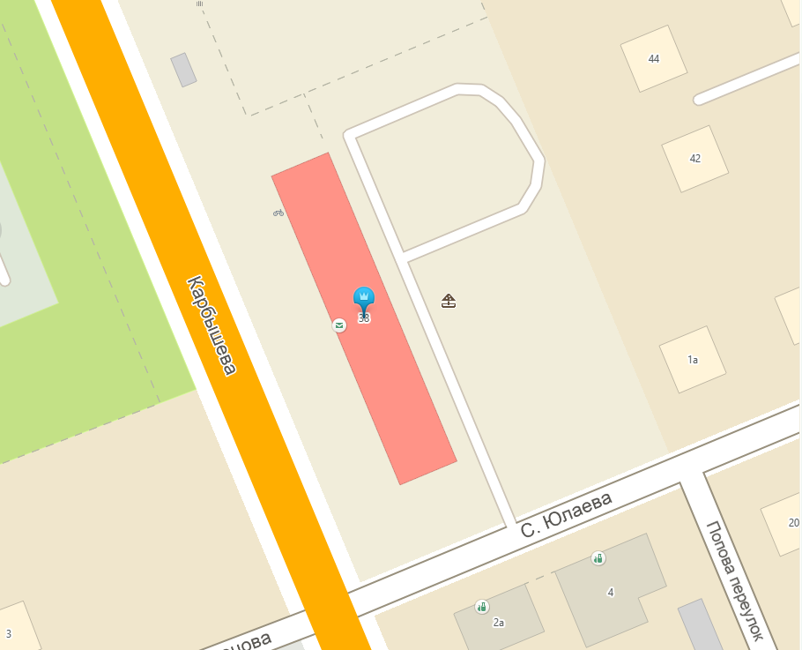
Лот №16. ул. Карбышева, в районе здания №38
16

Slide 17
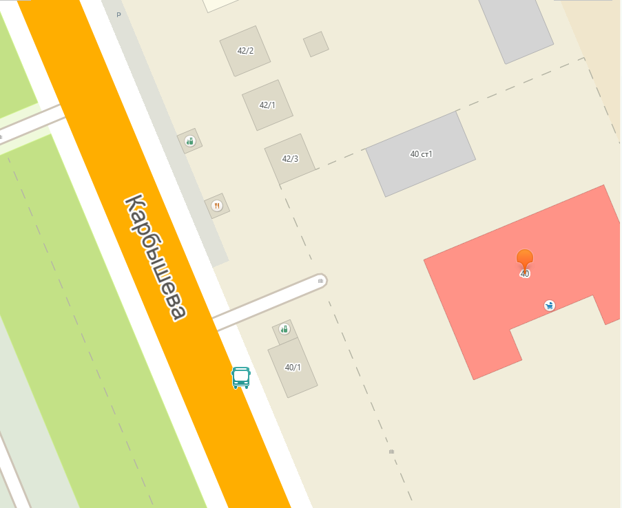
Лот №17. ул. Карбышева, в районе здания №40
17

Slide 18
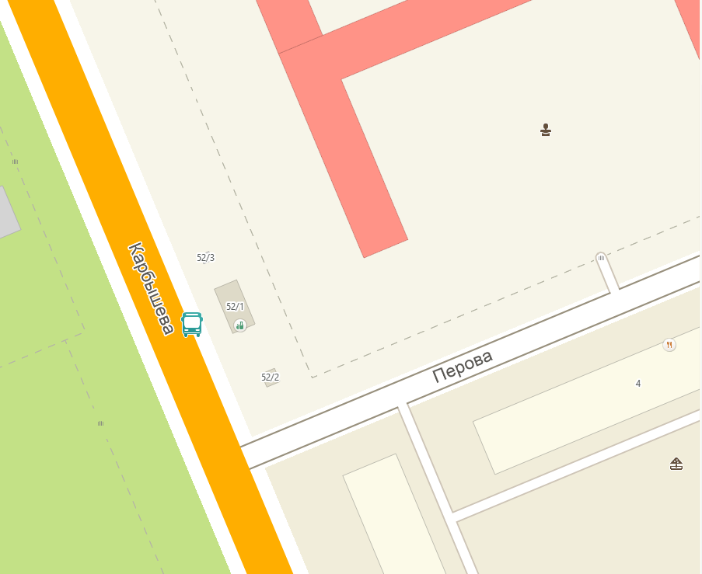
Лот №18. ул. Карбышева, в районе здания №52
18

